Slide 1
MEDICAL CHECK
KELOMPOK 10
Maulida Gusnina (M0516032)
Nirmala Aliffia S (M0516037)
Uzy Bela Puspita (M0516044)

Slide 2

Latar Belakang
Trend tentang gaya hidup sehat di tahun 2017 ini mulai semakin naik daun. Setiap orang berlomba lomba untuk mengikuti berbagai saran tentang Diet sehat dan memamerkan hasilnya di media social. Tak sedikit orang yang memiliki resolusi untuk memiliki hidup yang lebih sehat di tahun 2018 nanti. Namun sebagian orang yang ketika ingin memulai diet akan bingung untuk menerapkan diet mana yang paling cocok untuk kondisi badan yang dimiliki dirinya. Untuk itu kami membuat sebuah aplikasi kesehatan sederhana yang dapat mencakup tentang beberapa kekawatiran mengenai kesehatan dan berat badan.

Slide 3
Batasan Permasalaan
Dalam program ini terdapat pengecekan tentang kekawatiran mendasar dalam beberapa penyakit meliputi cek tekanan darah dan kolesterol. Dan pengguna dapat mengerti bagaimana kondisi kesehatannya
Kemudian akan ada beberapa program diet yang dianjurkan untuk darah rendah, darah tinggi maupun pengidap kolesterol dan cara penerapannya.
Dan terakhir dalam program ini akan mencakup tentang kekawatirann mendasar sebagian orang mengenai berat badan dan anjuran kegiatan yang harus dilakukan untuk membantu menyelesaikan permasalahan pengguna.

Slide 4




Cek kesehatan
Diet Plan
Cek Berat Badan
Merupakan fitur untuk mengecek kondisi tekanan darah dan kolesterol pasien apakah tergolong normal atau tidak
Fitur yang terdiri dari daftar diet plan yang dapat dilakukan pasien.
Merupakan fitur untuk mengetahui kondisi badan pasien menggunakan perhitungan Body Mass Index (BMI)

Slide 5
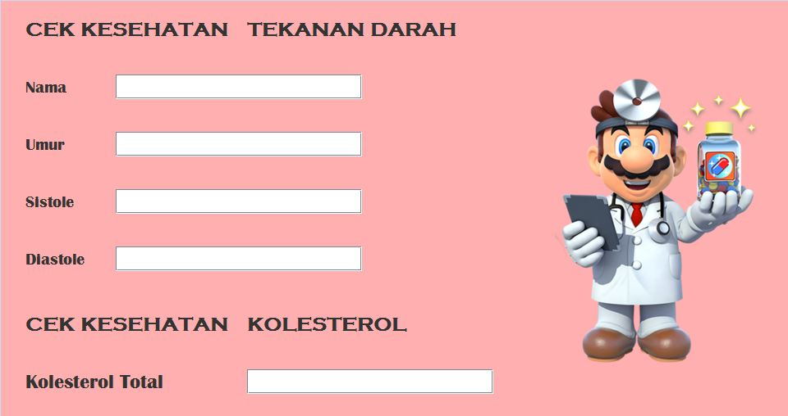
1
Cek Kesehatan

Slide 6
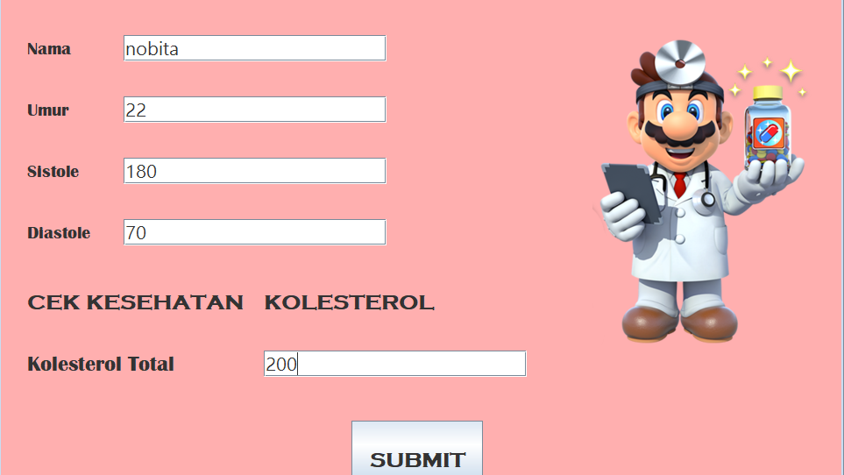
Feature Cek Kesehatan
Cek tekanan darah
Pasien akan diminta untuk memasukan tekanan darah systole dan diastolenya dan akan dianalisis oleh program bagaimana kondisi kesehatan pasien dalam tekanan darah
Cek Kolesterol
Pasien akan diminta untuk memasukan kolesterol total dari pasien dan akan dianalisis oleh program bagaimana kondisi kesehatan pasien dalam keadaan kolesterolnya.

Slide 7


Jika isian yang ditentukan dikosongi dan ditekan enter akan terdapat pesan error seperti disamping
Dan pada aplikasi cek kesehatan sederhana ini apabila user menginputkan Diastole yang lebih besar dari Sistole program akan menampilkan pesan error seperti disamping

Slide 8
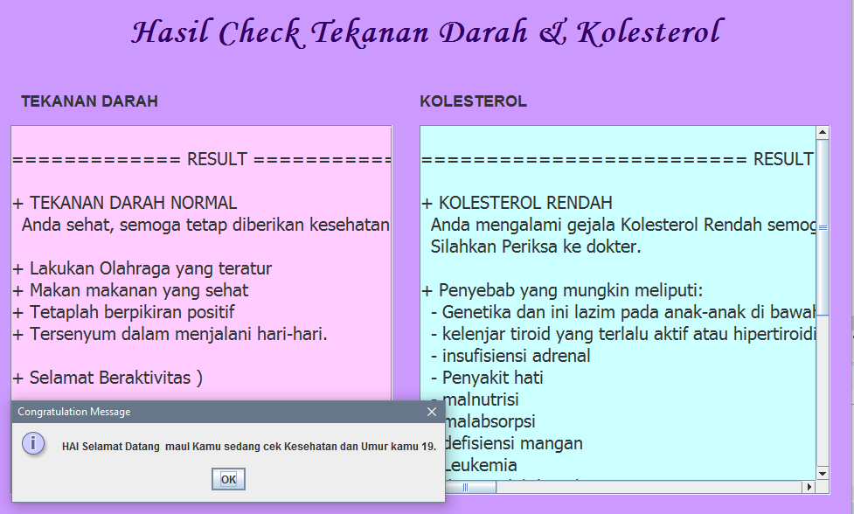
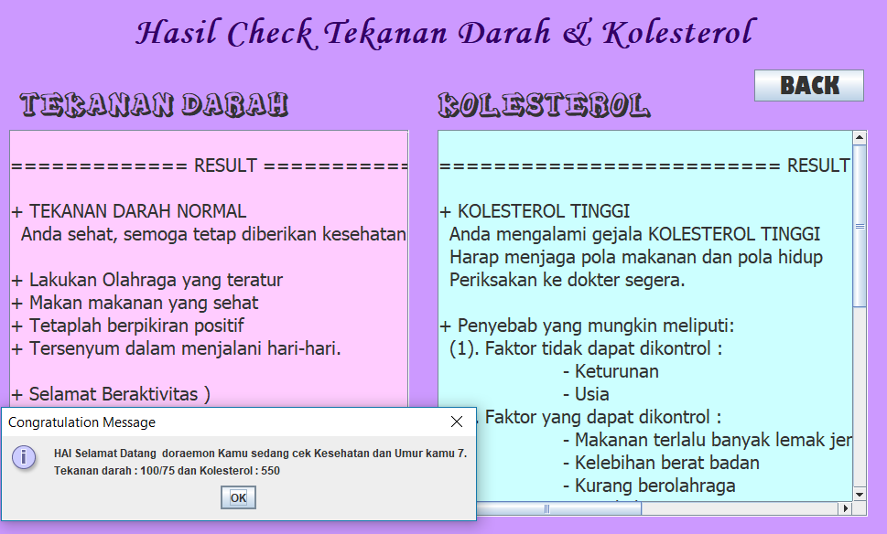
Beberapa Kondisi Jantung dan Kolesterol
Kolesterol rendah dengan jantung normal.
Kolesterol tinggi dengan jantung normal
Diatas adalah beberapa kategori pesan tentang kolesterol dan tekanan darah yang diinformasikan oleh program ini dengan contoh diatas pasien memiliki tekanan darah normal dan kolesterol rendah serta tekanan darah normal dam kolesterol tinggi.

Slide 9
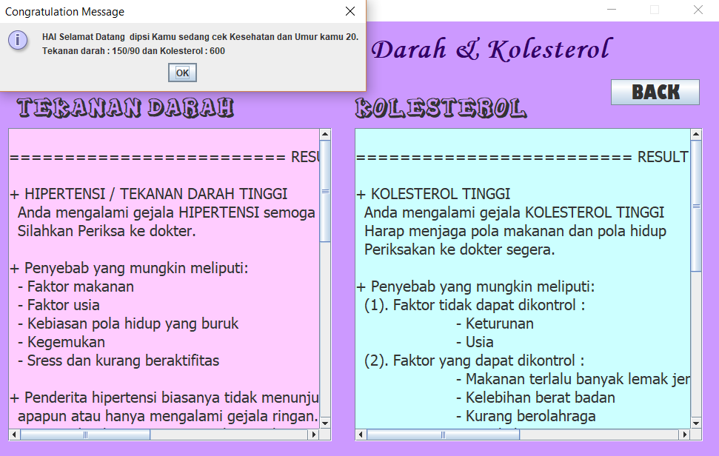
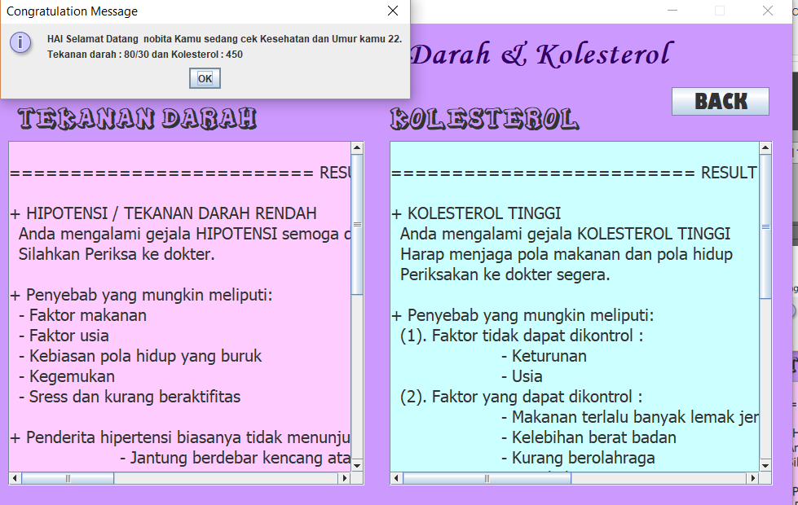
Beberapa Kondisi Jantung dan Kolesterol
Kolesterol tinggi jantung tinggi, segera periksa ke dokter beresiko stroke
Kolesterol tinggi dan tekanan darah rendah
Diatas adalah beberapa kategori pesan tentang kolesterol dan tekanan darah yang diinformasikan oleh program ini dengan contoh diatas pasien memiliki tekanan darah tinggi dan kolesterol tinggi serta tekanan darah rendah dan kolesterol tinggi.

Slide 10
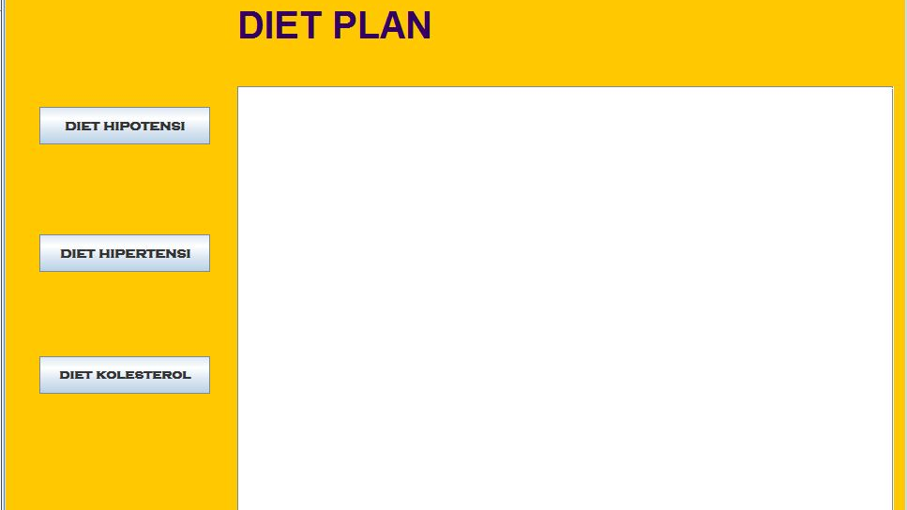
2
Diet Plan

Slide 11
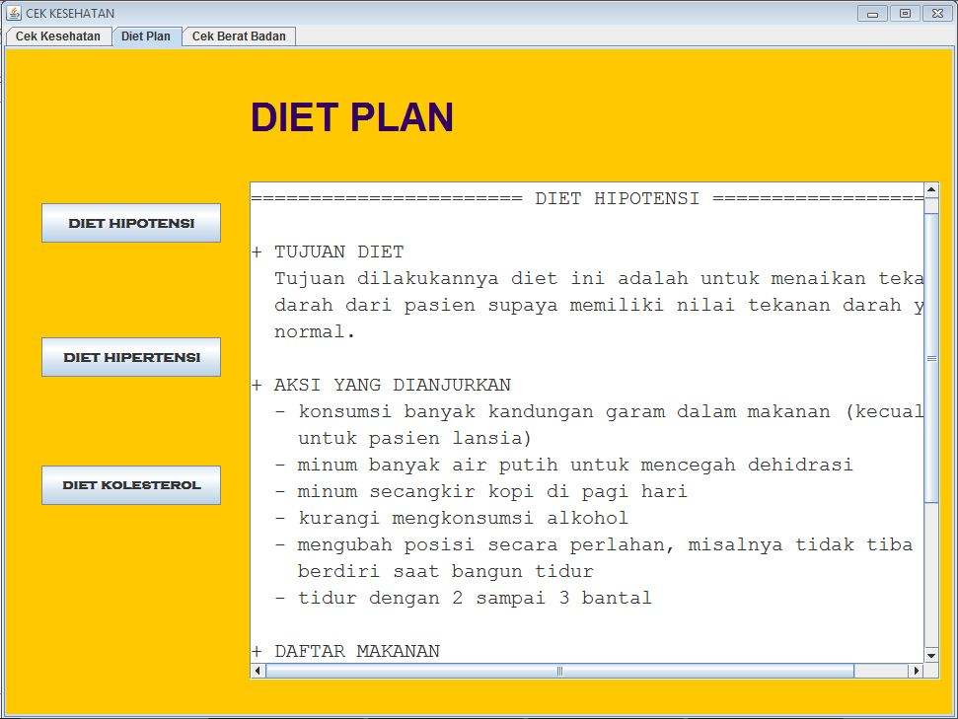
Diet Hipotensi
Apabila tombol Diet hipotensi di klik, maka akan ditampilkan isi dari Diet Hipotensi seperti disamping.

Slide 12
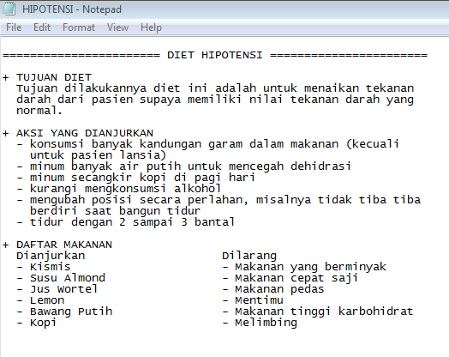

Slide 13
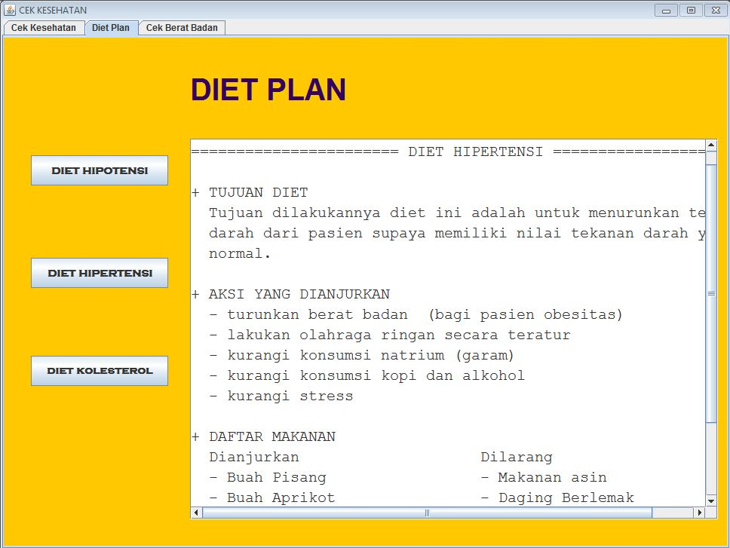
Diet Hipertensi
Apabila tombol Diet hipertensi di klik, maka akan ditampilkan isi dari Diet Hipertensi seperti disamping.

Slide 14
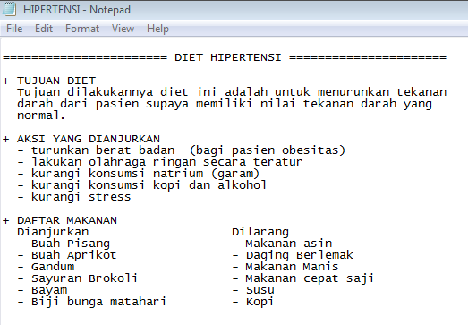

Slide 15
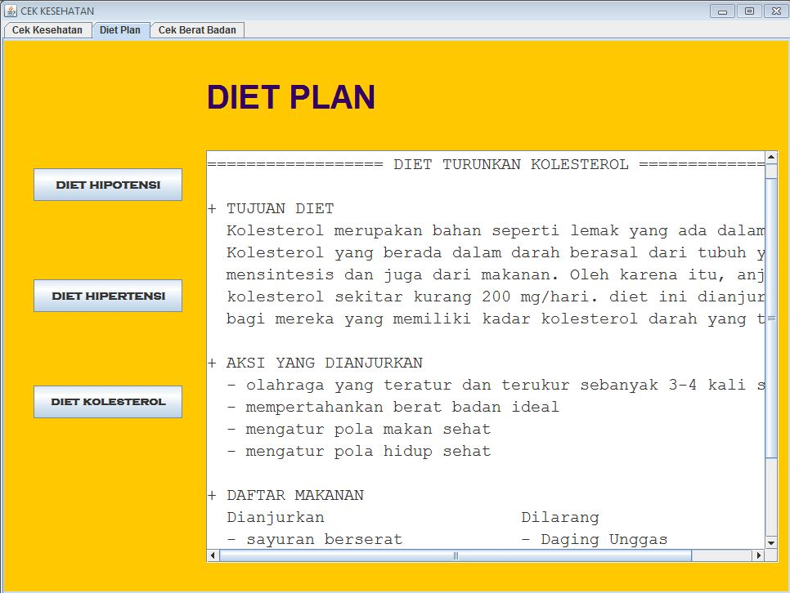
Diet Kolesterol
Apabila tombol Diet kolesterol di klik, maka akan ditampilkan isi dari Diet Kolesterol seperti disamping.

Slide 16
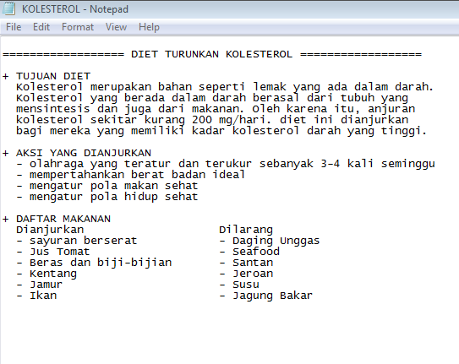

Slide 17
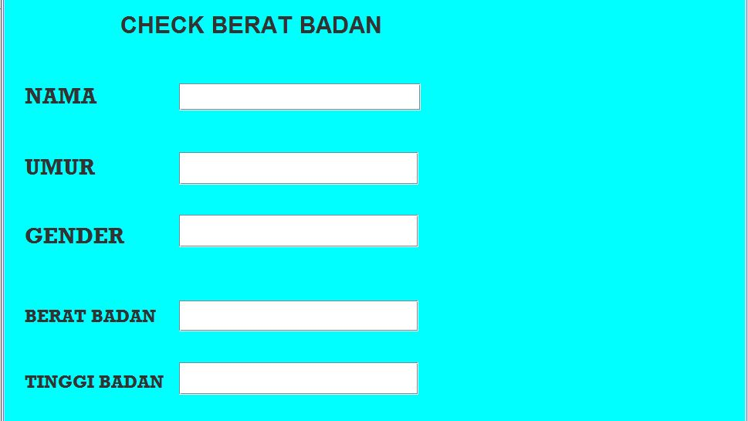
3
Cek Berat Badan

Slide 18
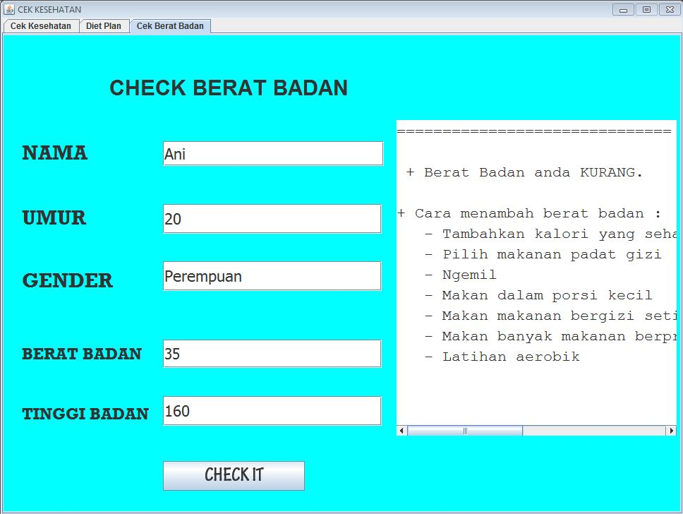

Slide 19
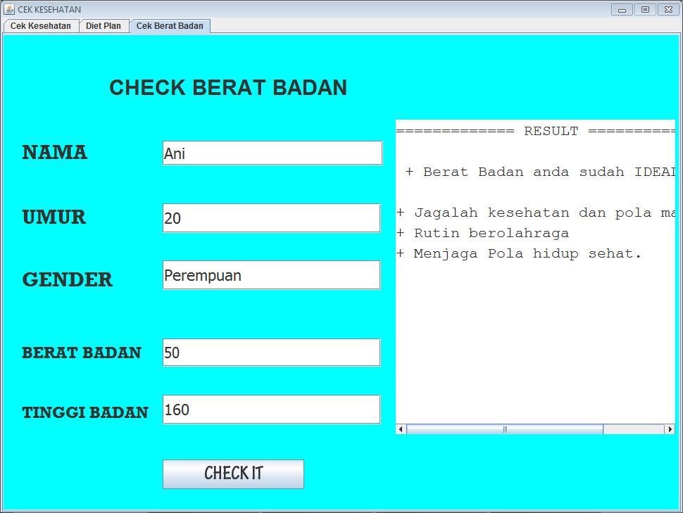

Slide 20
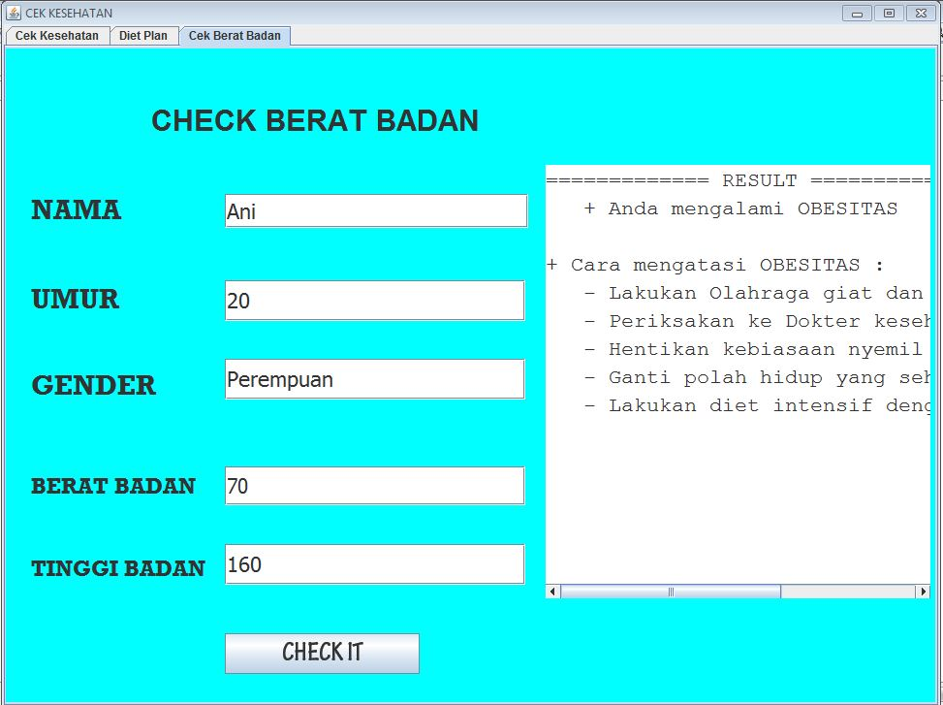

Slide 21
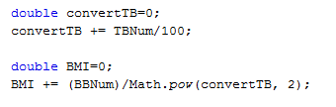
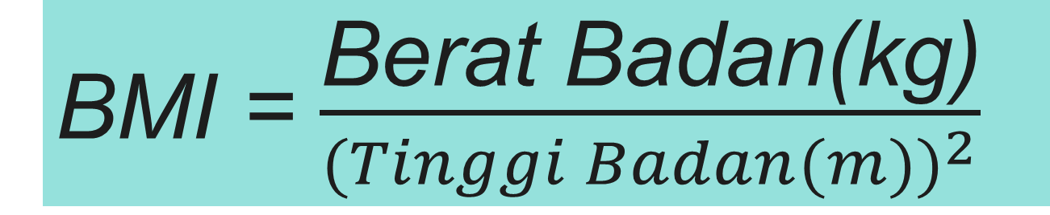
BMI = $\frac{\text{Berat} \text{Badan}\text{(}\text{kg}\text{)}}{{(Tinggi Badan(m))}^{2}}$

Slide 22
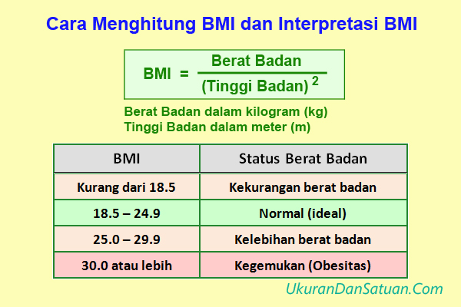
BMI dan intrepretasi BMI
Kondisi kondisi disamping akan diinformasikan kepada pasien sesuai degan tinggi badan dan berat badan pasien

Slide 23
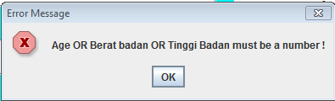
Saat user menginputkan selain angka pada tab umur, berat badan, atau tinggi badan

Slide 24
Thank you!
Any questions?

